Slide 7
Ele é o agente divino que leva a pessoa a reconhecer o pecado.
Disse Jesus: “Quando Ele vier convencerá o mundo do pecado, da justiça e do juízo”. João 16:8

Slide 8
Quando vier, porém, o Espírito da verdade, Ele vos guiará a TODA verdade.
Não falará por si mesmo, mas dirá o que tiver ouvido, e vos anunciará as coisas vindouras. João 16:13

Slide 9
Quando não sabemos orar como convém Ele intercede por nós, e assiste-nos em nossas fraquezas. Romanos 8:26.
Todo trabalho íntimo de Deus sobre a alma humana é realizado pelo Espírito Santo.

Slide 10
Seu trabalho é indispensável à:
Convicção.
Conversão.
Arrependimento.
Cada operação da divina graça.

Slide 18
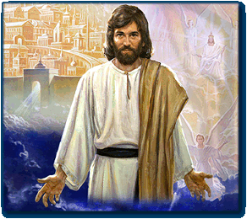
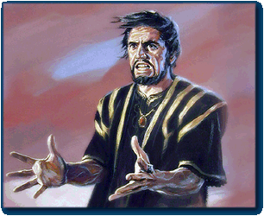

Slide 24
